Slide 1
Working with Web Data and APIs-2
Byunggeor Moon

Slide 2
한국 사례 추가 분석
크롤링
API 사용

Slide 3
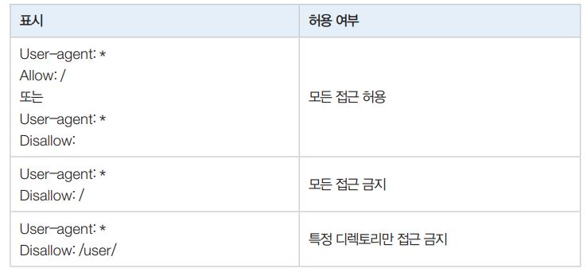
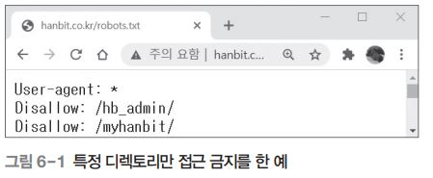
01. 정적 웹 페이지 크롤링
정적 웹 페이지 크롤링 실습-Github Hollys
크롤링 허용 여부 확인하기
웹 페이지를 크롤링하기 전에 크롤링 허용 여부를 확인하기 위해 주소 창에 ‘크롤링할 주소/ robots.txt’를 입력
만약 robots.txt 파일이 없다면 수집에 대한 정책이 없으니 크롤링을 해도 된다는 의미

Slide 4
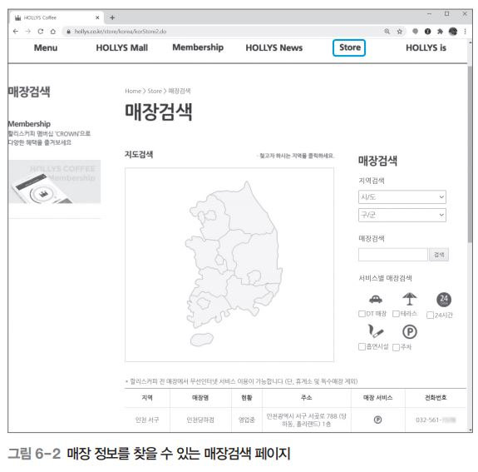
01. 정적 웹 페이지 크롤링
정적 웹 페이지 크롤링 실습
웹 페이지 분석하기
매장 정보 찾기

Slide 5
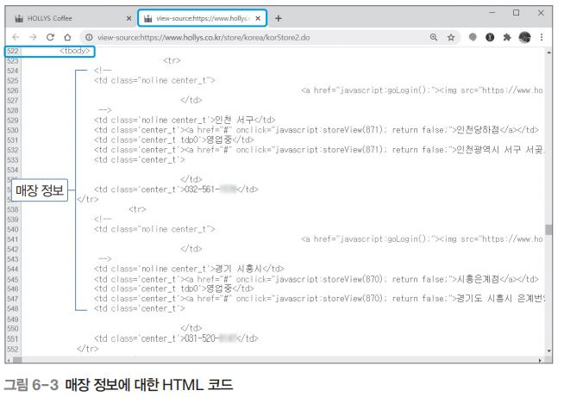
01. 정적 웹 페이지 크롤링
정적 웹 페이지 크롤링 실습
웹 페이지 분석하기
HTML 코드 확인하기

Slide 6
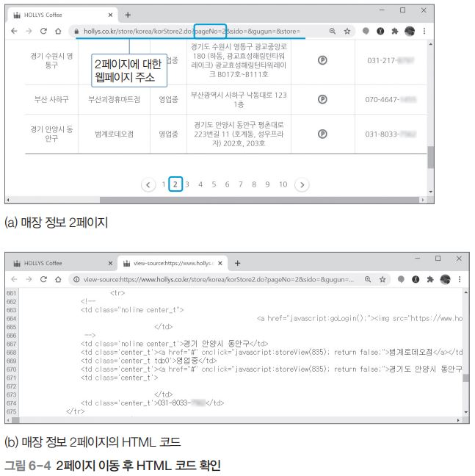
01. 정적 웹 페이지 크롤링
정적 웹 페이지 크롤링 실습
웹 페이지 분석하기
나머지 매장 정보 확인하기

Slide 7
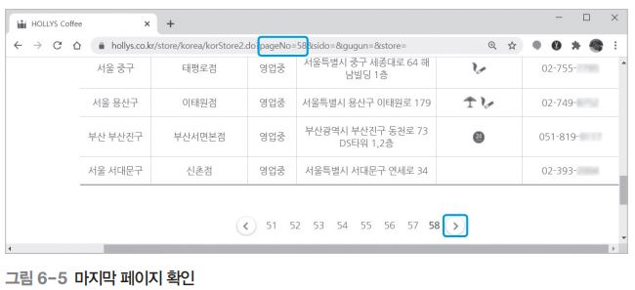
01. 정적 웹 페이지 크롤링
정적 웹 페이지 크롤링 실습
웹 페이지 분석하기
‘pageNo=’ 다음에 페이지 번호를 붙여 다음 페이지를 확인

Slide 8
01. 정적 웹 페이지 크롤링
정적 웹 페이지 크롤링 실습
파이썬 셸 창에서 크롤링하기
BeautifulSoup과 urllib.request를 임포트
작업 결과를 저장할 리스트를 준비
>>> from bs4 import BeautifulSoup
>>> import urllib.request
>>> result = []

Slide 9
01. 정적 웹 페이지 크롤링
정적 웹 페이지 크롤링 실습
파이썬 셸 창에서 크롤링하기
BeautifulSoup 객체를 생성하여 파싱
➊ 1~58페이지까지 반복해서 url 설정 ➋ url 요청하여 응답 받은 웹 페이지 저장
➌ BeautifulSoup 객체 생성 ➍ tr 태그 하위의 td 태그 중에서 필요한 항목만 추출하여 result 리스트에 추가 저장
>>> for page in range(1,59):
Hollys_url = 'https://www.hollys.co.kr/store/korea/korStore.do?pageNo=%d&sido=&gugun=&store=' %page
print(Hollys_url)
html = urllib.request.urlopen(Hollys_url)
soupHollys = BeautifulSoup(html, 'html.parser’)
tag_tbody = soupHollys.find('tbody’)
for store in tag_tbody.find_all('tr’):
if len(store) <= 3:
break
store_td = store.find_all('td’)
store_name = store_td[1].string
store_sido = store_td[0].string
store_address = store_td[3].string
store_phone = store_td[5].string
result.append([store_name]+[store_sido]+[store_address]+[store_phone]) [Enter]
[Enter]
https://www.hollys.co.kr/store/korea/korStore.do?pageNo=1&sido=&gugun=&store=
https://www.hollys.co.kr/store/korea/korStore.do?pageNo=2&sido=&gugun=&store=
…
https://www.hollys.co.kr/store/korea/korStore.do?pageNo=58&sido=&gugun=&store=

Slide 10
01. 정적 웹 페이지 크롤링
정적 웹 페이지 크롤링 실습
파이썬 셸 창에서 크롤링하기
크롤링된 내용을 확인
➊ 결과가 저장된 result의 원소 개수 확인 ➋ 첫 번째 원소 확인
➌ 마지막 원소 확인 ➍ 마지막 매장 정보가 저장되어 있는 store_td의 내용 확인
>>> len(result)
566
>>> result[0]
['성남터미널점', '경기 성남시 분당구', '경기도 성남시 분당구 성남대로925번길 16, 성남종합버스터미널 1층', '031-725-0000']
>>> result[565]
['성남점', '경기 성남시 수정구', '경기도 성남시 수정구 수정로 175, 동일빌딩1층', '031-721-0000']
>>> store_td
[<td class="noline center_t">경기 성남시 수정구</td>,<td class="center_t"><a href="#" onclick="javascript:storeView(11); return false;"> 성남점</a></td>,<td class="center_t tdp0">영업중</td>, <td class="center_t"><a href="#" onclick="javascript:storeView(11); return false;">경기도 성남시 수정구 수정로 175, 동일빌딩1층</a></td>,<td class="center_t"><img alt="흡연시설" src="https://www.hollys.co.kr/websrc/images/store/img_store_s04.gif" style="margin-right:1px"/></td>,<td class="center_t">031-721-0000</td>]
>>> store_td[1].string
'성남점'
>>> store_td[0].string
'경기 성남시 수정구'
>>> store_td[3].string
'경기도 성남시 수정구 수정로 175, 동일빌딩1층'
>>> store_td[5].string
'031-721-0000'

Slide 11
01. 정적 웹 페이지 크롤링
정적 웹 페이지 크롤링 실습
파이썬 셸 창에서 크롤링하기
크롤링한 데이터 저장하기
pandas를 임포트
pandas를 사용하여 테이블 형태의 데이터프레임을 생성
테이블을 CSV 파일로 저장
C:\> pip install pandas
>>> import pandas as pd
>>> hollys_tbl = pd.DataFrame(result, columns = ('store', 'sido-gu', 'address’, 'phone'))
>>> hollys_tbl.to_csv("C:/Users/kmj/My_Python/6장_data/hollys.csv", encoding = "cp949", mode = "w", index = True)

Slide 12
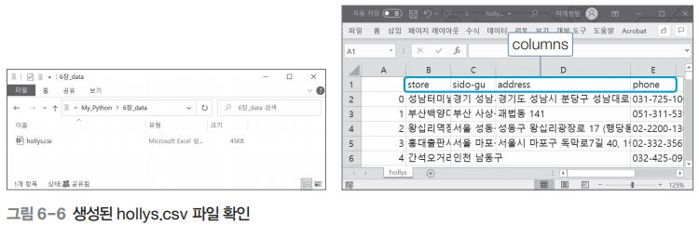
01. 정적 웹 페이지 크롤링
정적 웹 페이지 크롤링 실습
파이썬 셸 창에서 크롤링하기
My_Python 폴더 하위의 6장_data 폴더 안에 hollys.csv 파일이 생성되었는지 확인

Slide 13
01. 정적 웹 페이지 크롤링
정적 웹 페이지 크롤링 실습
파이썬 파일 작성하여 크롤링하기
[프로그램 6-1] hollysCrawler.py
from bs4 import BeautifulSoup
import urllib.request
import pandas as pd
import datetime
#[CODE 1]
def hollys_store(result):
for page in range(1,59):
Hollys_url = 'https://www.hollys.co.kr/store/korea/korStore.do?
pageNo=%d&sido=&gugun=&store=' %page
print(Hollys_url)
html = urllib.request.urlopen(Hollys_url)
soupHollys = BeautifulSoup(html, 'html.parser’)
tag_tbody = soupHollys.find('tbody’)
for store in tag_tbody.find_all('tr'):
if len(store) <= 3:
break
store_td = store.find_all('td’)
store_name = store_td[1].string
store_sido = store_td[0].string
store_address = store_td[3].string
store_phone = store_td[5].string
result.append([store_name]+[store_sido]+[store_address]
+[store_phone])
return
#[CODE 0]
def main():
result = []
print('Hollys store crawling >>>>>>>>>>>>>>>>>>>>>>>>>>’)
hollys_store(result) #[CODE 1] 호출
hollys_tbl = pd.DataFrame(result, columns = ('store', 'sido-gu’,
'address','phone'))
hollys_tbl.to_csv('C:/Users/kmj/My_Python/6장_data./hollys1.csv’,
encoding = 'cp949', mode = 'w', index = True)
del result[:]
if __name__ == '__main__':
main()

Slide 14
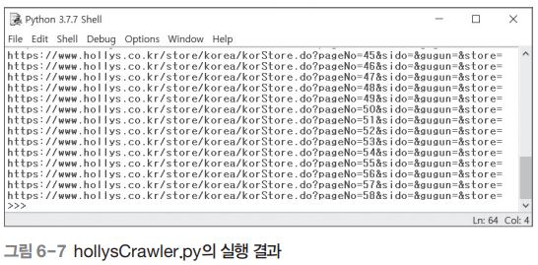
01. 정적 웹 페이지 크롤링
정적 웹 페이지 크롤링 실습
파이썬 파일 작성하여 크롤링하기
[F5]를 눌러 실행하면 파이썬 셸 창에 print문의 실행 결과가 출력되고 My_Python/6장_data 폴더에 CSV 파일이 생성

Slide 15
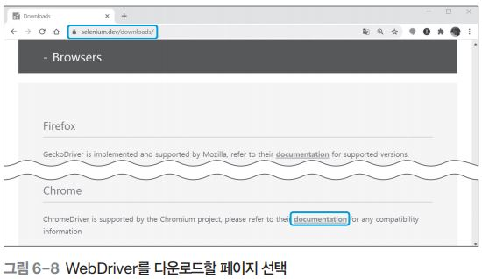
02. 동적 웹 페이지 크롤링
동적 웹 페이지 크롤링 준비
Selenium 라이브러리 설치
WebDriver 다운로드하기
C:\> pip install selenium

Slide 16
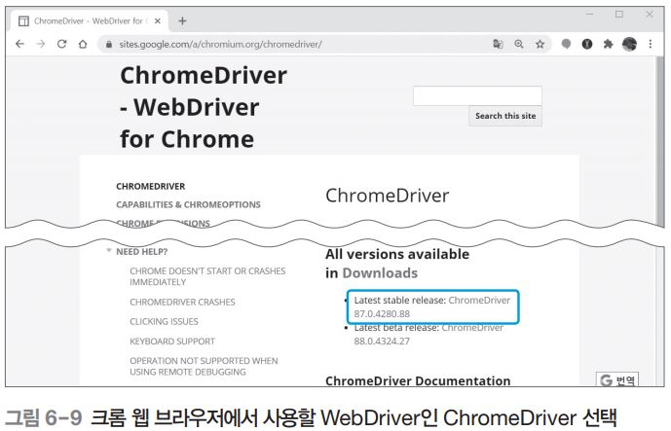
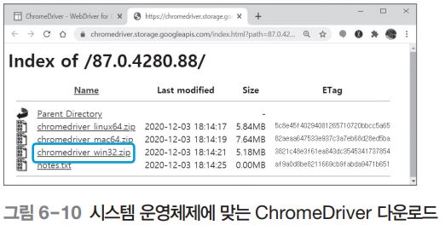
02. 동적 웹 페이지 크롤링
동적 웹 페이지 크롤링 준비
다운로드 링크를 클릭
시스템 운영체제에 맞는 ChromeDriver를 선택하여 다운로드

Slide 17
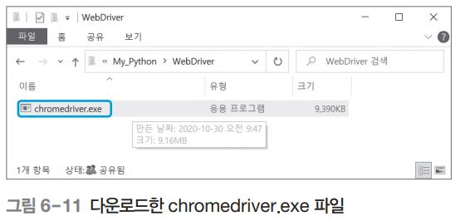
02. 동적 웹 페이지 크롤링
동적 웹 페이지 크롤링 준비
My_Python 폴더 하위에 WebDriver 폴더를 만들고 다운로드한 압축 파일을 풀고 ‘chromedriver.exe’ 파일을 WebDriver 폴더로 이동
Selenium 라이브러리의 WebDriver를 임포트
크롬 WebDriver 객체를 생성
>>> from selenium import webdriver
>>> wd = webdriver.Chrome('C:/Users/kmj/My_Python/WebDriver/chromedriver.exe')

Slide 18
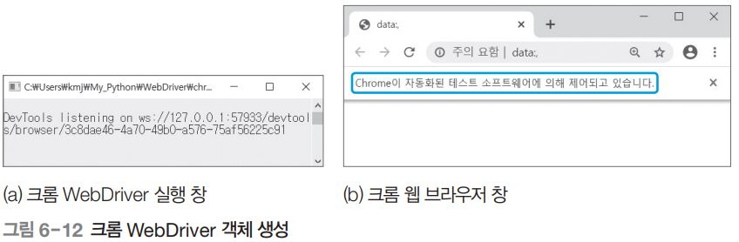
02. 동적 웹 페이지 크롤링
동적 웹 페이지 크롤링 준비
WebDriver를 설치한 경로를 지정하여 크롬 WebDriver 객체를 생성하면 크롬WebDriver가 실행

Slide 19
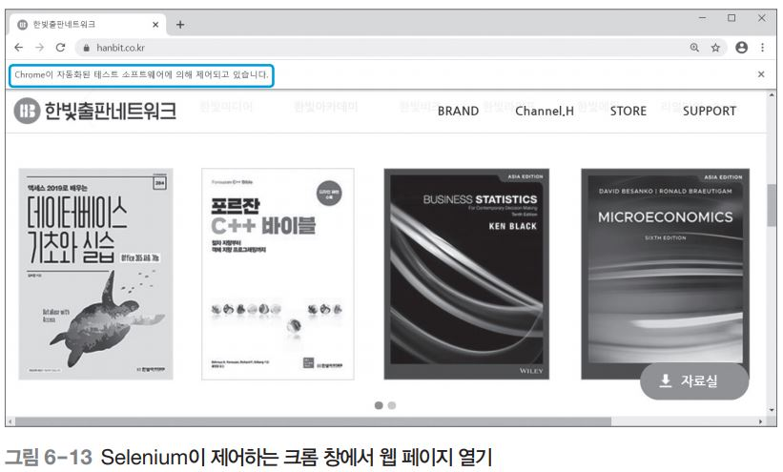
02. 동적 웹 페이지 크롤링
동적 웹 페이지 크롤링 준비
파이썬 셸 창에서 다음과 같이 입력하여 Selenium이 제어하는 크롬 창에서 웹 페이지를 열어 확인
>>> wd.get("http://www.hanbit.co.kr")

Slide 20
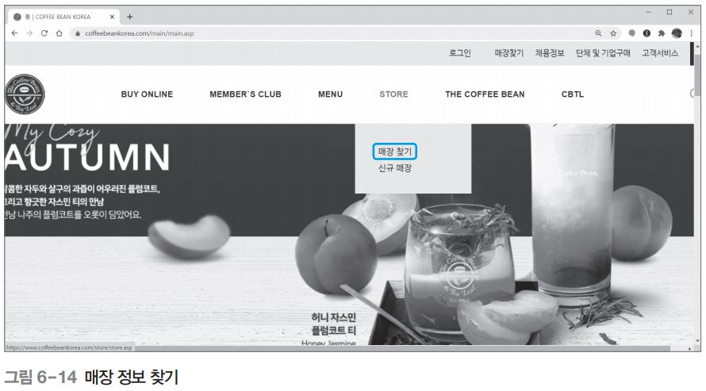
02. 동적 웹 페이지 크롤링
동적 웹 페이지 크롤링 실습
웹 페이지 분석하기
매장 정보 찾기

Slide 21
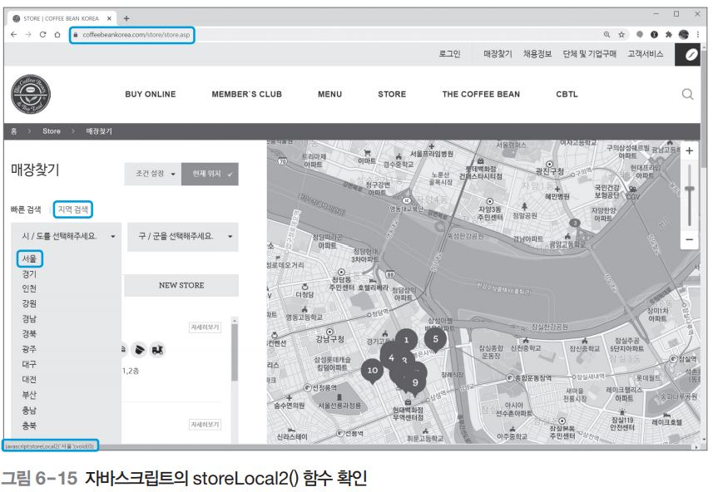
02. 동적 웹 페이지 크롤링
동적 웹 페이지 크롤링 실습
웹 페이지 분석하기
자바스크립트의 stoneLocal2() 함수 확인하기
[지역 검색]에서 [서울]을 선택하면 서울에 있는 매장 70개 목록이 표시

Slide 22
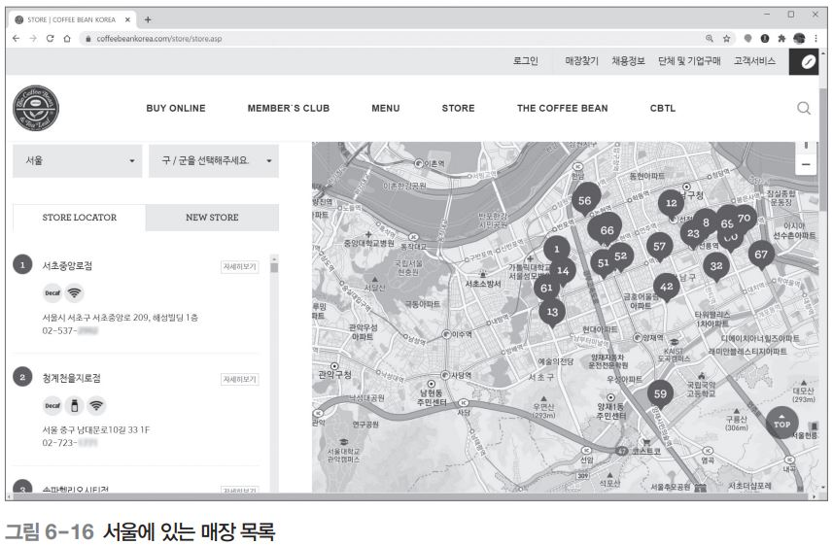
02. 동적 웹 페이지 크롤링
동적 웹 페이지 크롤링 실습
웹 페이지 분석하기
자바스크립트의 stoneLocal2() 함수 확인하기
[지역 검색]에서 [서울]을 선택하면 서울에 있는 매장 70개 목록이 표시

Slide 23
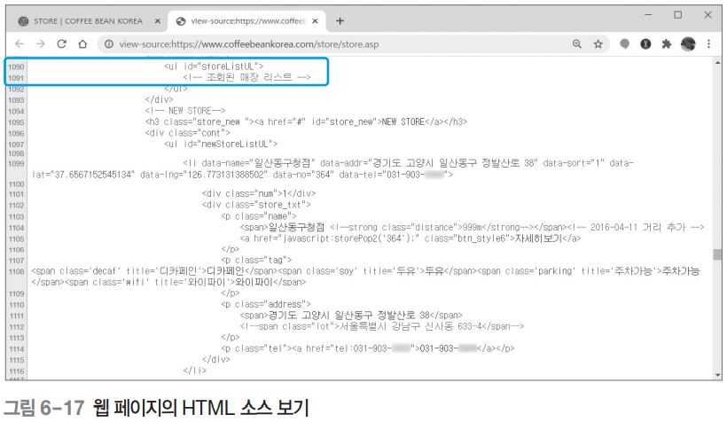
02. 동적 웹 페이지 크롤링
동적 웹 페이지 크롤링 실습
웹 페이지 분석하기
HTML 소스 확인하기
[Ctrl] +[U]를 눌러 HTML 소스를 확인하면 HTML 소스에는 조회된 매장 목록이 없음을 알 수 있음
Selenium/WebDriver를 이용하여 파싱해야 함

Slide 24
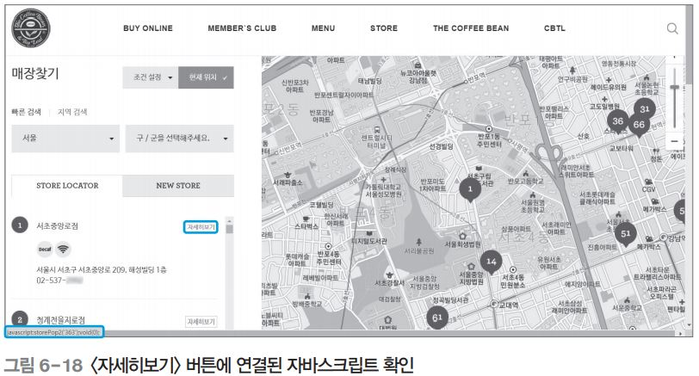
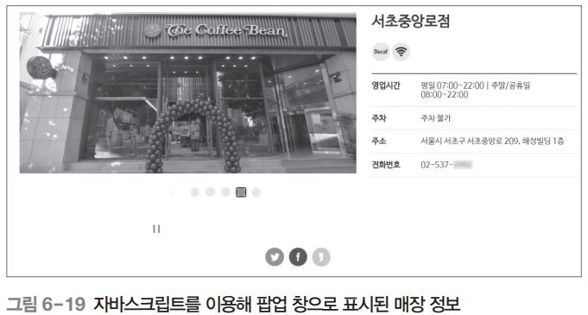
02. 동적 웹 페이지 크롤링
동적 웹 페이지 크롤링 실습
웹 페이지 분석하기
버튼에 연결된 자바스크립트 확인하기

Slide 25
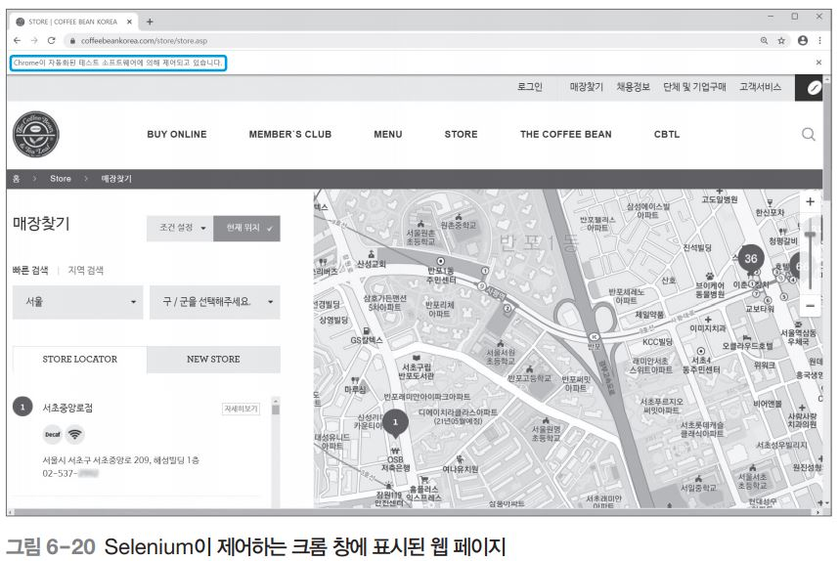
02. 동적 웹 페이지 크롤링
동적 웹 페이지 크롤링 실습
파이썬 셸 창에서 크롤링하기
Selenium 패키지의 WebDreiver를 임포트
크롬 WebDriver 객체를 생성
웹 페이지를 연결
Selenium/WebDriver를 임포트하여 크롬 WebDriver 객체를 생성
>>> from bs4 import BeautifulSoup
>>> from selenium import webdriver
>>> wd = webdriver.Chrome('C:/Users/kmj/My_Python/WebDriver/chromedriver.exe')
>>> wd.get("https://www.coffeebeankorea.com/store/store.asp")

Slide 26
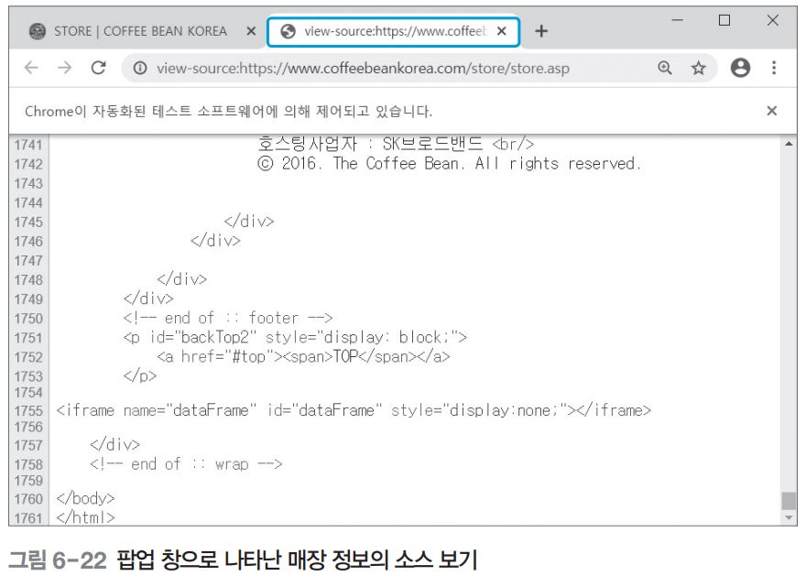
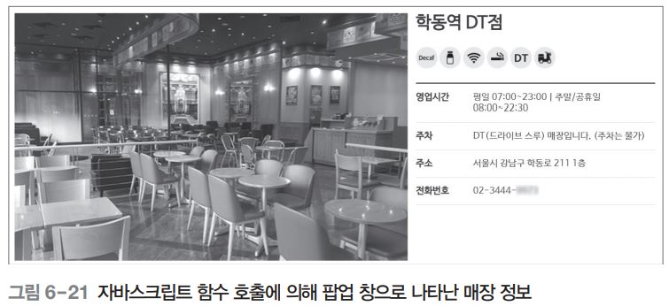
02. 동적 웹 페이지 크롤링
동적 웹 페이지 크롤링 실습
파이썬 셸 창에서 크롤링하기
자바스크립트 함수 호출해 매장 정보 페이지 열기
자바스크립트 함수가 수행된 페이지의 소스 코드를 저장
BeautifulSoup 객체를 생성
>>> wd.execute_script("storePop2(1)")
>>> html = wd.page_source
>>> soupCB1 = BeautifulSoup(html, 'html.parser')

Slide 27
02. 동적 웹 페이지 크롤링
동적 웹 페이지 크롤링 실습
파이썬 셸 창에서 크롤링하기
HTML 소스 코드 형태로 출력하여 확인
>>> print(soupCB1.prettify())
…
</div>
<!-- end of :: wrap -->
<div class="matizCoverLayer" id="matizCoverLayer0" style="position: fixed;
z-index: 99999; left: 0px; top: 0px; width: 1028px; height: 620px; display:
block;">
<div class="matizCoverLayerBg" id="matizCoverLayer0Bg" style="position: fixed;
background: rgb(0, 0, 0); opacity: 0.75; z-index: 99999; left: 0px; top: 0px;
width: 100%; height: 100%;">
</div>
<div class="matizCoverLayerContent" id="matizCoverLayer0Content"
style="position: fixed; z-index: 99999; left: 34px; top: 50px;">
<div class="store_popup">
…
<div class="store_txt">
<h2>
학동역 DT점
</h2>
<p class="tag">
<span class="decaf" title="디카페인">
디카페인
</span>
…
<table class="store_table">
<tbody>
…
<th>
주소
</th>
<td>
서울시 강남구 학동로 211 1층
…
<th>
전화번호
</th>
<td>
02-3444-0000
</td>
…
</body>
</html>

Slide 28
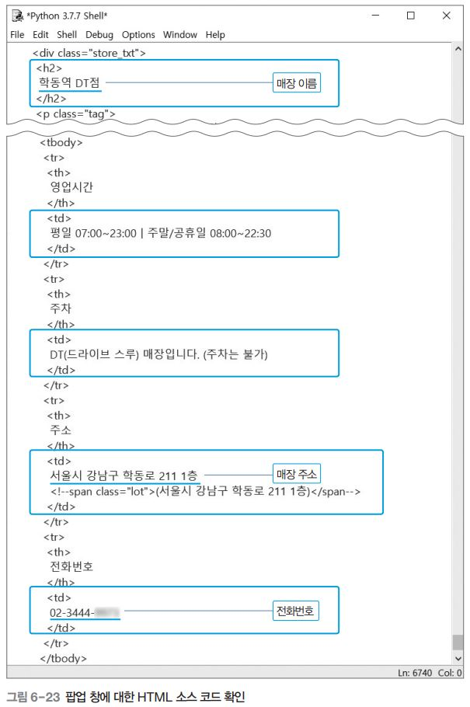
02. 동적 웹 페이지 크롤링
동적 웹 페이지 크롤링 실습
파이썬 셸 창에서 크롤링하기
매장 정보가 있는 테이블 부분의 HTML 소스
매장 이름
<div class="store_txt"> 태그 내부의 <h2> 태그
매장 주소, 전화번호
<table class="store_table"> 태그 내부의 <td> 태그

Slide 29
02. 동적 웹 페이지 크롤링
동적 웹 페이지 크롤링 실습
파이썬 셸 창에서 크롤링하기
매장 정보 추출하기 (매장 이름)
매장 정보 추출하기 (매장 주소)
>>> store_name_h2 = soupCB1.select("div.store_txt > h2")
>>> store_name_h2
[<h2>학동역 DT점</h2>]
>>> store_name = store_name_h2[0].string
>>> store_name
'학동역 DT점'
>>> store_info = soupCB1.select("div.store_txt > table.store_table > tbody > tr
> td")
>>> store_info
[<td>평일 : 07:00~23:00 ㅣ 주말 : 08:00~22:00</td>, <td>DT(드라이브 스루) 매장입니
다.</td>, <td>서울시 강남구 학동로 211 1층 <!--span class="lot">(서울시 강남구 학동로
211 1층)</span--></td>, <td>02-3444-0000</td>]
>>> store_address_list = list(store_info[2])
>>> store_address_list
['서울시 강남구 학동로 211 1층', 'span class="lot">(서울시 강남구 학동로 211 1층)</
span']
>>> store_address = store_address_list[0]
>>> store_address
'서울시 강남구 학동로 211 1층'

Slide 30
02. 동적 웹 페이지 크롤링
동적 웹 페이지 크롤링 실습
파이썬 셸 창에서 크롤링하기
매장 정보 추출하기(매장 전화번호)
>>> store_phone = store_info[3].string
>>> store_phone
'02-3444-0000’

Slide 31
02. 동적 웹 페이지 크롤링
동적 웹 페이지 크롤링 실습
파이썬 파일을 작성하여 크롤링하기
매장 한 개에 대한 크롤링 작업을 매장의 갯수만큼 반복해서 처리하면서 result 리스트에 저장
[프로그램 6-2] CoffeeBeanCrawler.py
from bs4 import BeautifulSoup
import urllib.request
import pandas as pd
import datetime
from selenium import webdriver
import time
#[CODE 1]
def CoffeeBean_store(result):
CoffeeBean_URL = "https://www.coffeebeankorea.com/store/store.asp"
wd = webdriver.Chrome('WebDriver설치경로 /chromedriver.exe')
for i in range(1, 300): #매장 수만큼 반복
wd.get(CoffeeBean_URL)
time.sleep(1) #웹페이지 연결할 동안 1초 대기
try:
wd.execute_script("storePop2(%d)" %i)
time.sleep(1) #스크립트 실행할 동안 1초 대기
html = wd.page_source
soupCB = BeautifulSoup(html, 'html.parser’)
store_name_h2 = soupCB.select("div.store_txt > h2")
store_name = store_name_h2[0].string
print(store_name) #매장 이름 출력하기
store_info = soupCB.select("div.store_txt > table.store_table >
tbody > tr > td")
store_address_list = list(store_info[2])
store_address = store_address_list[0]
store_phone = store_info[3].string
result.append([store_name]+[store_address]+[store_phone])
except:
continue
return
#[CODE 0]
def main():
result = []
print('CoffeeBean store crawling >>>>>>>>>>>>>>>>>>>>>>>>’)
CoffeeBean_store(result) #[CODE 1]
CB_tbl = pd.DataFrame(result, columns = ('store', 'address','phone'))
CB_tbl.to_csv('./CoffeeBean.csv', encoding = 'cp949', mode = 'w’,
index = True)
if __name__ == '__main__’:
main()

Slide 32
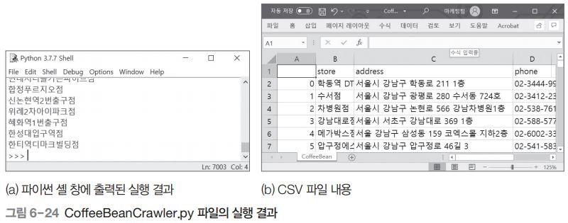
02. 동적 웹 페이지 크롤링
동적 웹 페이지 크롤링 실습
파이썬 파일을 작성하여 크롤링하기
작성한 파이썬 파일을 My_Python 폴더에 CoffeeBeanCrawler.py로 저장
[F5]를 눌러 실행하면 파이썬 셸 창에 print(store_name)문 실행 결과가 출력되고 CSV 파일이 생성

Slide 33
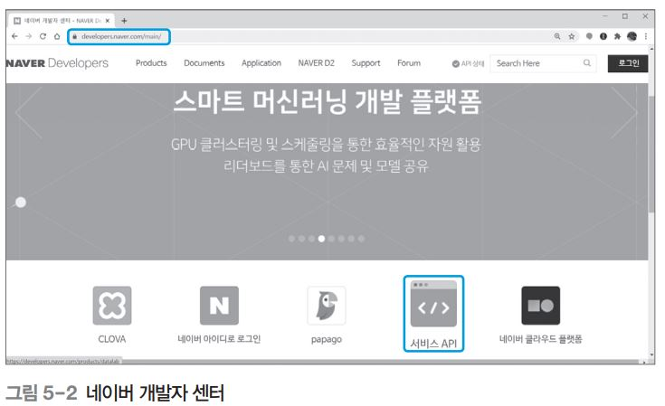
01. 네이버 API를 이용한 크롤링
네이버 개발자 가입
네이버 개발자 센터 접속하기
네이버 개발자 센터(https:// developers.naver.com)에 접속

Slide 34
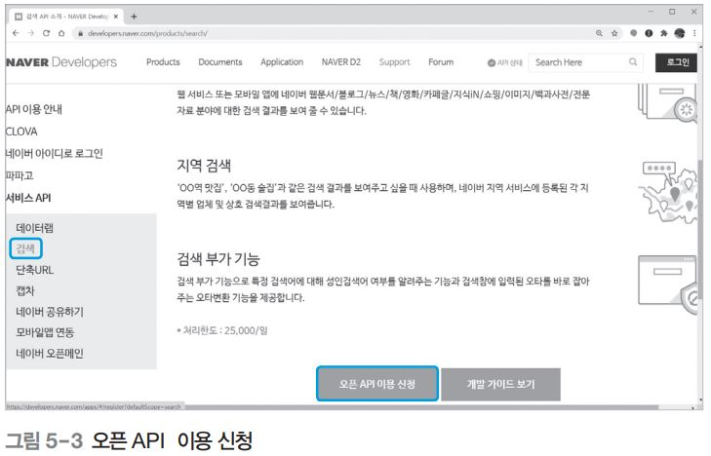
01. 네이버 API를 이용한 크롤링
네이버 개발자 가입
오픈 API 이용 신청하기

Slide 35
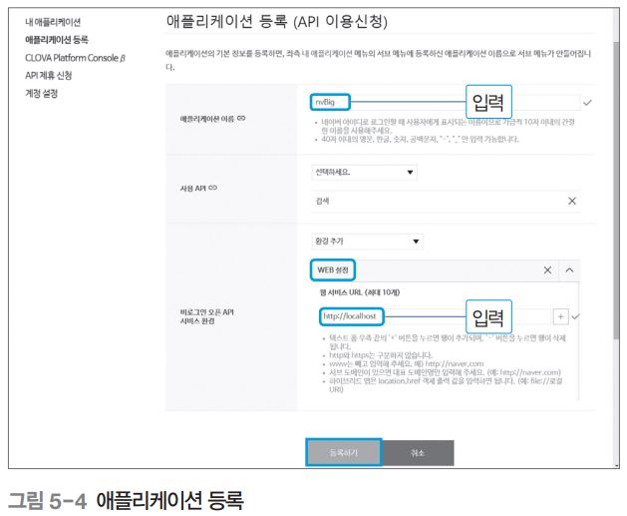
01. 네이버 API를 이용한 크롤링
네이버 개발자 가입
애플리케이션 등록하기

Slide 36
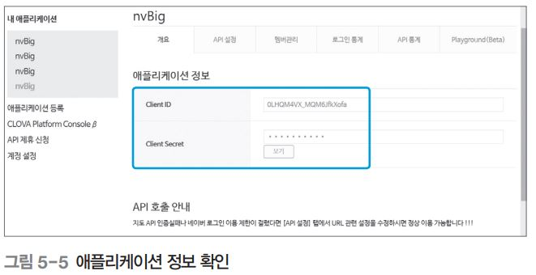
01. 네이버 API를 이용한 크롤링
네이버 개발자 가입
애플리케이션 정보 확인하기

Slide 37
01. 네이버 API를 이용한 크롤링
네이버 개발자 가입
애플리케이션 정보 확인하기

Slide 38
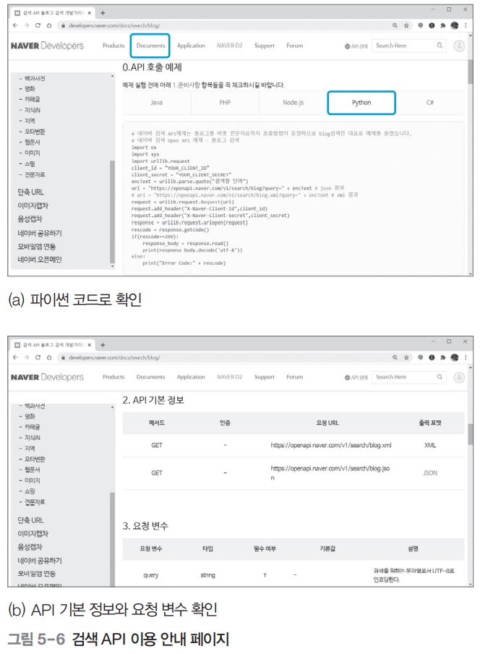
01. 네이버 API를 이용한 크롤링
네이버 개발자 가입
검색 API 이용 안내 페이지 확인하기

Slide 39
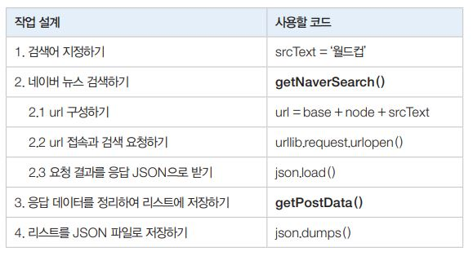
01. 네이버 API를 이용한 크롤링
네이버 뉴스 크롤링
전체 작업 설계하기

Slide 40
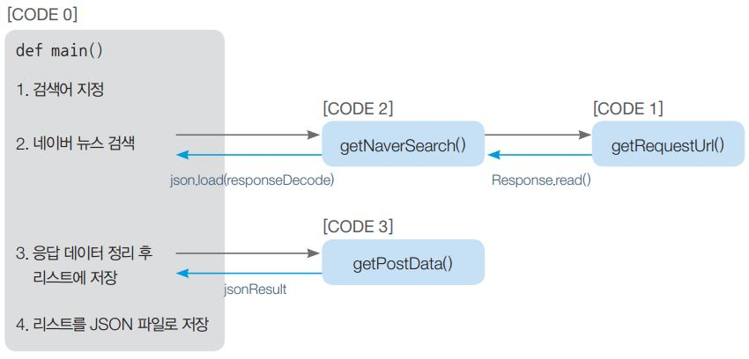
01. 네이버 API를 이용한 크롤링
네이버 뉴스 크롤링
프로그램 구성 설계하기

Slide 41
01. 네이버 API를 이용한 크롤링
네이버 뉴스 크롤링
함수 설계하기
[CODE 0] 전체 작업 스토리를 설계
지역 변수
node: 네이버 검색 API에서 검색할 대상 노드([표 5-2] 참고)
srcText: 사용자 입력으로 받은 검색어 저장
cnt: 검색 결과 카운트
jsonResult: 검색 결과를 정리하여 저장할 리스트 객체
jsonResponse: 네이버 뉴스 검색에 대한 응답을 저장하는 객체
total: 전체 검색 결과 개수
post: 응답받은 검색 결과 중에서 한 개를 저장한 객체
items: 전체 응답 검색 결과로 내부 항목은 title, originallink, link, description,pubDate
jsonFile: JSON 파일에 저장할 데이터를 담은 객체
메서드
input('검색어를 입력하세요: '): 사용자로부터 입력을 받는다.
getNaverSearch(node, srcText, 1, 100): 1부터 100개의 검색 결과를 처리한다([CODE 2]).
getPostData(): 검색 결과 한 개를 처리한다([CODE 2]).
json.dumps(): 객체를 JSON 형식으로 변환

Slide 42
01. 네이버 API를 이용한 크롤링
네이버 뉴스 크롤링
함수 설계하기
01 def main():
02 node = 'news' #크롤링할 대상
03 srcText = input('검색어를 입력하세요: ')
04 cnt = 0
05 jsonResult = []
06
07 jsonResponse = getNaverSearch(node, srcText, 1, 100) #[CODE 2]
08 total = jsonResponse['total']
09
10 while ((jsonResponse != None) and (jsonResponse['display'] != 0)):
11 for post in jsonResponse['items']:
12 cnt += 1
13 getPostData(post, jsonResult, cnt) #[CODE 3]
14
15 start = jsonResponse['start'] + jsonResponse['display']
16 jsonResponse = getNaverSearch(node, srcText, start, 100) #[CODE 2]
17
18 print('전체 검색 : %d 건' %total)
19
20 with open('%s_naver_%s.json' % (srcText, node), 'w', encoding = 'utf8’)
as outfile:
21 jsonFile = json.dumps(jsonResult, indent = 4, sort_keys = True,
ensure_ascii = False)
22
23 outfile.write(jsonFile)
24
25 print("가져온 데이터 : %d 건" %(cnt))
26 print('%s_naver_%s.json SAVED' % (srcText, node))
02행
네이버 뉴스 검색을 위해 검색 API 대상을 ‘news’로 설정
03행
파이썬 셸 창에서 검색어를 입력받아 srcText에 저장
07행
getNaverSearch() 함수를 호출하여 start = 1, display= 100에 대한 검색 결과를 반환받아 jsonResponse에 저장
10~16행
검색 결과jsonResponse에 데이터가 있는 동안 for문(11~13행) 으로 검색 결과를 한 개씩 처리하는 작업getPostData( )을 반복
반복 작업이 끝나면 다음 검색 결과 100개를 가져오기 위해 start 위치를 변경
15행
getNaverSearch() 함수를 호출하여 새로운 검색 결과를
jsonResponse에 저장하고16행 for문11~13행을 다시 반복
20~23행
파일 객체를 생성하여 정리된 데이터를 JSON 파일에 저장

Slide 43
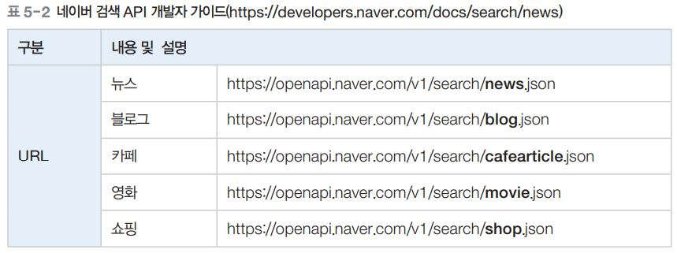
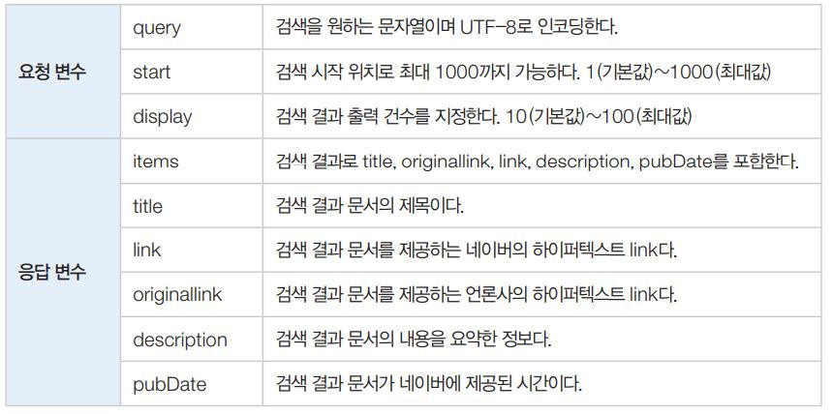
01. 네이버 API를 이용한 크롤링
네이버 뉴스 크롤링
함수 설계하기

Slide 44
01. 네이버 API를 이용한 크롤링
네이버 뉴스 크롤링
함수 설계하기
[CODE 1] url 접속을 요청하고 응답을 받아서 반환하는 부분을 작성
매개변수
url: 네이버 뉴스 검색('월드컵')에 대한 url
지역 변수
req: url 접속 요청(request) 객체
app_id: 네이버 개발자로 등록하고 받은 Client ID
app_secret: 네이버 개발자로 등록하고 받은 Client Secret
response: 네이버 서버에서 받은 응답을 저장하는 객체
메서드
urllib.request.Request(): urllib 패키지의 request 모듈에 있는 Request() 함수로
네이버 서버에 보낼 요청(request) 객체를 생성
Request.add_header(): 서버에 보내는 요청 객체에 헤더 정보를 추가
urllib.request.urlopen(): 서버에서 받은 응답을 변수에 저장하기 위해 메모리로 가져오는
urllib 패키지의 request 모듈에 있는 함수
response.getcode(): 요청 처리에 대한 응답 상태를 확인하는 response 객체의 멤버 함수로 상태 코드가 200이면
요청 처리 성공을 나타냄
datetime.datetime.now(): 현재 시간을 구하는 함수
response.read().decode('utf-8'): utf-8 형식으로 문자열을 디코딩

Slide 45
01. 네이버 API를 이용한 크롤링
네이버 뉴스 크롤링
함수 설계하기
01 def getRequestUrl(url):
02 req = urllib.request.Request(url)
03 req.add_header("X-Naver-Client-Id", client_id)
04 req.add_header("X-Naver-Client-Secret", client_secret)
05
06 try:
07 response = urllib.request.urlopen(req)
08 if response.getcode() == 200:
09 print("[%s] Url Request Success" % datetime.datetime.now())
10 return response.read().decode('utf-8')
11 except Exception as e:
12 print(e)
13 print("[%s] Error for URL : %s" % (datetime.datetime.now(), url))
14 return None
02행
매개변수로 받은 url에 대한 요청을 보낼 객체를 생성
03~04행
API를 사용하기 위한 Client ID와 Client Secret 코드를 요청 객체 헤드에 추가
07행
요청 객체를 보내고 그에 대한 응답을 받아 response 객체에 저장
08~10행
getcode()로 response 객체에 저장된 코드를 확인
200이면 요청이 정상처리된 것이므로 성공 메시지를 파이썬 셸 창에 출력하고 응답을 utf-8 형식으로 디코딩하여 반환
11~14행
요청이 처리되지 않은 예외 사항exception이 발생하면 에러 메시지를 파이썬 셸 창에 출력

Slide 46
01. 네이버 API를 이용한 크롤링
네이버 뉴스 크롤링
함수 설계하기
[CODE 2] 네이버 뉴스 검색 url을 만들고 [CODE 1]의 getRequestUrl(url)을 호출하여 반환받은 응답 데이터를 파이썬 json 형식으로 반환하는 부분
매개변수
node: 네이버 검색 API를 이용하여 검색할 대상 노드(news, blog, cafearticle, movie, shop 등 [표 5-2] 참고)
srcText: 검색어
page_start: 검색 시작 위치(1~1000)
display: 출력 건수(10~100)
지역 변수
base: 검색 url의 기본 주소
node: 검색 대상에 따른 json 파일 이름
parameter: url에 추가할 검색어와 검색 시작 위치, 출력 건수 등의 매개변수
responseDecode: getRequestUrl(url)을 호출하여 반환받은 응답 객체(utf-8로 디코드)
메서드
getRequestUrl(url): [CODE1]을 호출하여 url 요청에 대한 응답을 받음
json.loads(responseDecode): 응답 객체를 파이썬이 처리할 수 있는 JSON 형식으로 변환

Slide 47
01. 네이버 API를 이용한 크롤링
네이버 뉴스 크롤링
함수 설계하기
01 def getNaverSearch(node, srcText, page_start, display):
02 base = "https://openapi.naver.com/v1/search"
03 node = "/%s.json" % node
04 parameters = "?query=%s&start=%s&display=%s" % (urllib.parse.
quote(srcText), start, display)
05
06 url = base + node + parameters
07 responseDecode = getRequestUrl(url) #[CODE 1]
08
09 if (responseDecode == None):
10 return None
11 else:
12 return json.loads(responseDecode)
02~06행
[표 5-2]의 네이버 검색 API 정보에 따라 요청 URL을 구성
07행
완성한 url을 이용하여 getRequestUrl() 함수를 호출하여 받은 utf-8 디코드 응답을responseDecode에 저장
12행
서버에서 받은 JSON 형태의 응답 객체를 파이썬 객체로 로드하여 반환

Slide 48
01. 네이버 API를 이용한 크롤링
네이버 뉴스 크롤링
함수 설계하기
[CODE 3] JSON 형식의 응답 데이터를 필요한 항목만 정리하여 딕셔너리 리스트인 jsonResult를 구성하고 반환하도록 작성
매개변수
post: 응답으로 받은 검색 결과 데이터 중에서 결과 한 개를 저장한 객체
jsonResult: 필요한 부분만 저장하여 반환할 리스트 객체
cnt: 현재 작업 중인 검색 결과의 번호
지역 변수
post['title']: post 객체의 title 항목에 저장된 값
post['description']: post 객체의 description 항목에 저장된 값
post['originallink']: post 객체의 originallink 항목에 저장된 값
post['link']: post 객체의 link 항목에 저장된 값
메서드
datetime.datetime.strptime(): 문자열을 날짜 객체 형식으로 변환
pDate.strftime(): 날짜 객체의 표시 형식을 지정
jsonResult.append(): 리스트 객체인 jsonResult에 원소를 추가

Slide 49
01. 네이버 API를 이용한 크롤링
네이버 뉴스 크롤링
함수 설계하기
01 def getPostData(post, jsonResult, cnt):
02 title = post['title']
03 description = post['description']
04 org_link = post['originallink']
05 link = post['link']
06
07 pDate = datetime.datetime.strptime(post['pubDate'], '%a,
%d %b %Y %H:%M:%S +0900')
08 pDate = pDate.strftime('%Y-%m-%d %H:%M:%S')
09
10 jsonResult.append({'cnt':cnt, 'title':title, 'description': description,
'org_link':org_link, 'link': org_link, 'pDate':pDate})
11 return
02~05행
검색 결과가 들어 있는 post 객체에서 필요한 데이터 항목을 추출하여 변수에 저장
07행
네이버에서 제공하는 시간인 pubDate는 문자열 형태이므로 날짜 객체로 변환
pubDate는 그리니치 평균시 형식을 사용하는데 한국 표준시보다 9시간 느리므로 +0900 을 사용해 한국 표준시로 맞춤
08행
수정된 날짜를 ‘연-월-일 시:분:초’ 형식으로 나타냄
10행
2~5행에서 저장한 데이터를 딕셔너리 형태인 {‘키’:값}으로 구성하여 리스트 객체인 jsonResult에 추가

Slide 50
01. 네이버 API를 이용한 크롤링
네이버 뉴스 크롤링
전체 프로그램 작성하기
파이썬 셸 창에서 [File]-[New File]을 클릭해 새 파일 창을 열고 다음의 파이썬 프로그램을 작성
[프로그램 5-1] nvCrawler.py
import os
import sys
import urllib.request
import datetime
import time
import json
client_id = '본인이 발급받은 네이버 Client ID'
client_secret = '본인이 발급받은 네이버 Client Secret‘
#[CODE 1]
def getRequestUrl(url):
req = urllib.request.Request(url)
req.add_header("X-Naver-Client-Id", client_id)
req.add_header("X-Naver-Client-Secret", client_secret)
try:
response = urllib.request.urlopen(req)
if response.getcode() == 200:
print("[%s] Url Request Success" % datetime.datetime.now())
return response.read().decode('utf-8')
except Exception as e:
print(e)
print("[%s] Error for URL : %s" % (datetime.datetime.now(), url))
return None
#[CODE 2]
def getNaverSearch(node, srcText, start, display):
base = "https://openapi.naver.com/v1/search"
node = "/%s.json" % node
parameters = "?query = %s&start = %s&display = %s" %
(urllib.parse.quote(srcText), start, display)
url = base + node + parameters
responseDecode = getRequestUrl(url) #[CODE 1]
if (responseDecode == None):
return None
else:
return json.loads(responseDecode)

Slide 51
01. 네이버 API를 이용한 크롤링
네이버 뉴스 크롤링
전체 프로그램 작성하기
#[CODE 3]
def getPostData(post, jsonResult, cnt):
title = post['title’]
description = post['description’]
org_link = post['originallink’]
link = post['link’]
pDate = datetime.datetime.strptime(post['pubDate'], ‘%a,
%d %b %Y %H:%M:%S+0900’)
pDate = pDate.strftime('%Y-%m-%d %H:%M:%S’)
jsonResult.append({'cnt':cnt, 'title':title, 'description': description,
'org_link':org_link, 'link': org_link, 'pDate':pDate})
return
#[CODE 0]
def main():
node = 'news' #크롤링할 대상
srcText = input('검색어를 입력하세요: ‘)
cnt = 0
jsonResult = []
jsonResponse = getNaverSearch(node, srcText, 1, 100) #[CODE 2]
total = jsonResponse['total’]
while ((jsonResponse != None) and (jsonResponse['display'] != 0)):
for post in jsonResponse['items’]:
cnt += 1
getPostData(post, jsonResult, cnt) #[CODE 3]
start = jsonResponse['start'] + jsonResponse['display’]
jsonResponse = getNaverSearch(node, srcText, start, 100) #[CODE 2]
print('전체 검색 : %d 건' %total)
with open('%s_naver_%s.json' % (srcText, node), 'w', encoding='utf8’)
as outfile:
jsonFile = json.dumps(jsonResult, indent = 4, sort_keys = True,
ensure_ascii = False)
outfile.write(jsonFile)
print("가져온 데이터 : %d 건" %(cnt))
print('%s_naver_%s.json SAVED' % (srcText, node))
if __name__ == '__main__’:
main()

Slide 52
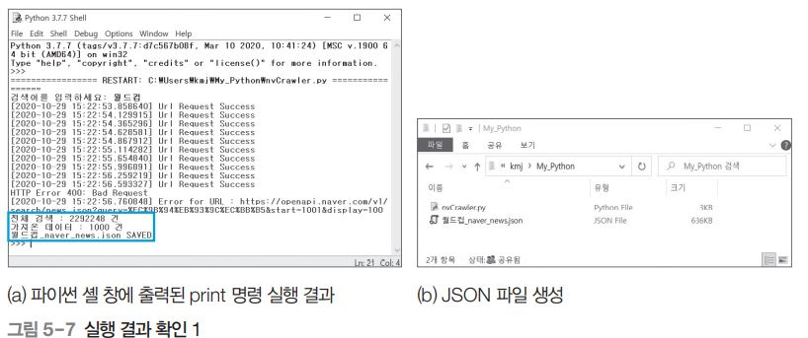
01. 네이버 API를 이용한 크롤링
네이버 뉴스 크롤링
전체 프로그램 작성하기
[F5]를 눌러 실행하면 파이썬 셸 창에 print 명령의 실행 결과인 ‘검색어를 입력하세요:’가 출력
‘월드컵’을 입력하면 nvCrawler.py 파일이 저장된 위치에 JSON 파일이 생성

Slide 53
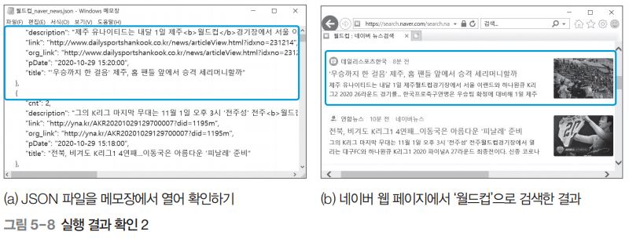
01. 네이버 API를 이용한 크롤링
네이버 뉴스 크롤링
전체 프로그램 작성하기
결과 확인하기

Slide 54
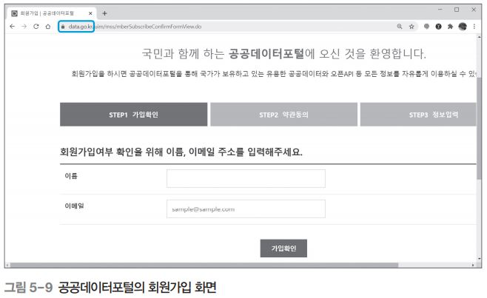
02. 공공데이터 API 기반 크롤링
공공데이터 활용신청
공공데이터포털 회원가입하기

Slide 55
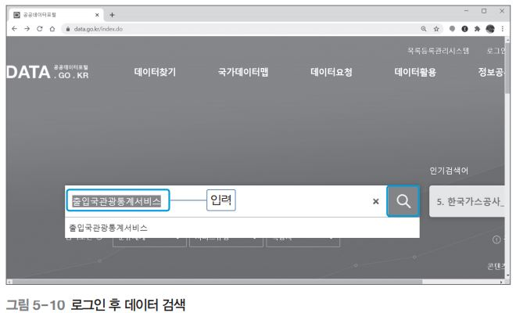
02. 공공데이터 API 기반 크롤링
공공데이터 활용신청
출입국관광통계서비스 검색하기

Slide 56
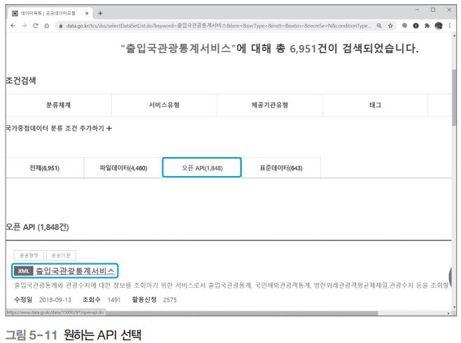
02. 공공데이터 API 기반 크롤링
공공데이터 활용신청
[오픈 API] 탭을 선택한 뒤 API 목록에서 [출입국관광통계서비스]를 클릭

Slide 57
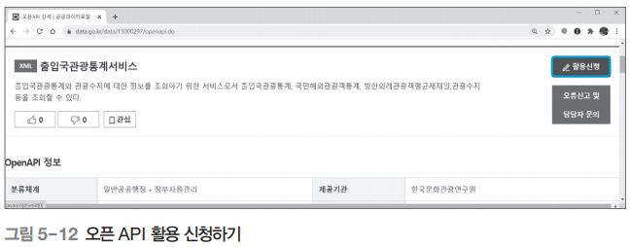
02. 공공데이터 API 기반 크롤링
공공데이터 활용신청
OpenAPI 개발계정 신청하기

Slide 58
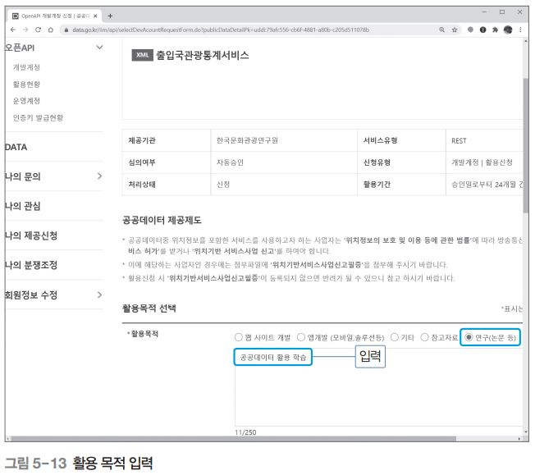
02. 공공데이터 API 기반 크롤링
공공데이터 활용신청
[OpenAPI 개발계정 신청] 페이지의 [활용목적]에서 [연구(논문 등)]을 선택한 뒤 아래 텍스트 박스에 ‘공공데이터 활용 학습’을 입력

Slide 59
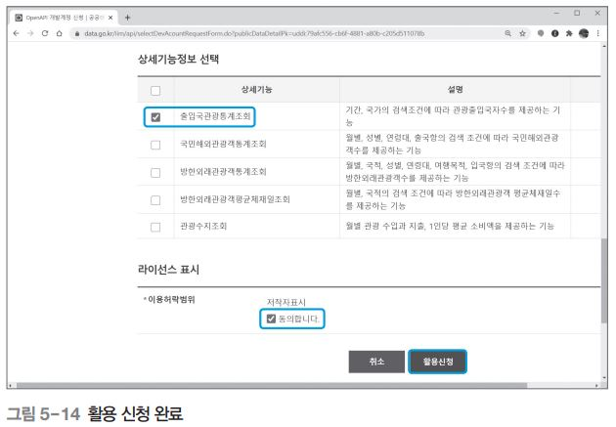
02. 공공데이터 API 기반 크롤링
공공데이터 활용신청
상세기능정보 선택]에서 [출입국관광통계조회]를 선택하고 [라이선스 표시] 에서 [동의합니다]에 체크한 뒤 버튼을 클릭

Slide 60
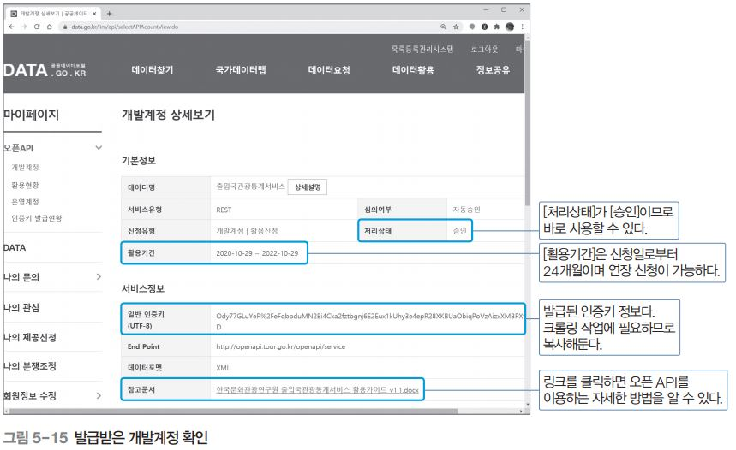
02. 공공데이터 API 기반 크롤링
공공데이터 활용신청
OpenAPI 개발계정 발급받기

Slide 61
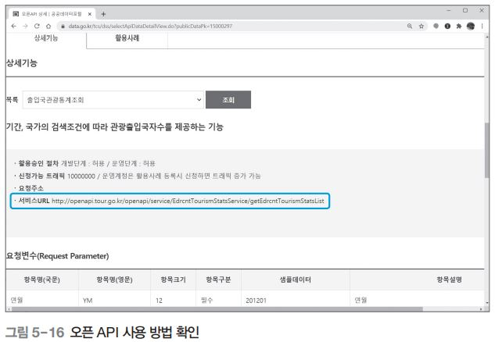
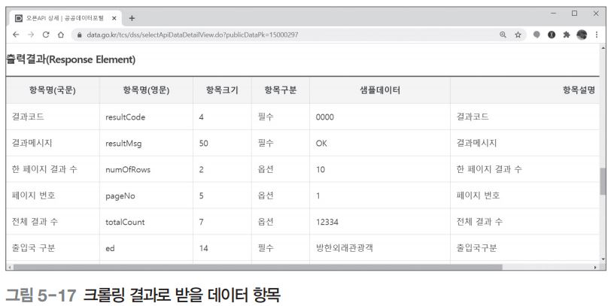
02. 공공데이터 API 기반 크롤링
공공데이터 활용신청
오픈 API 사용 방법 확인하기

Slide 62
02. 공공데이터 API 기반 크롤링
공공데이터 활용신청
오픈 API 사용 방법 확인하기
[요청변수]: 서비스 URL 뒤에 추가할 매개변수 항목
[출력결과]: 크롤링 결과로 받을 데이터 항목

Slide 63
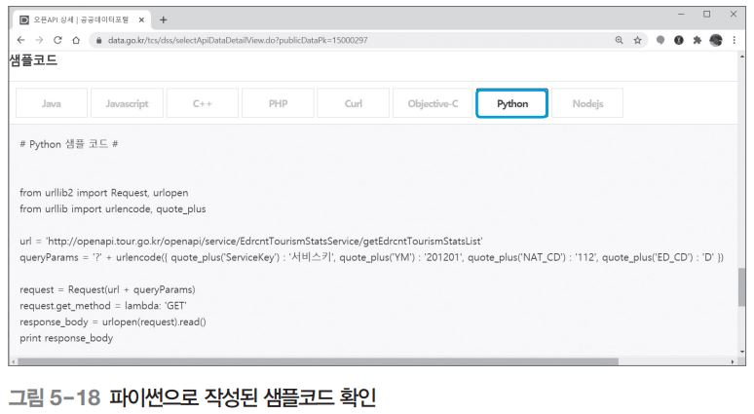
02. 공공데이터 API 기반 크롤링
공공데이터 활용신청
오픈 API 사용 방법 확인하기
[샘플코드]: 서비스 URL과 매개변수를 연결해서 만든 url에 HTTP 요청을 보내고 응답을 받는 작업을 프로그래밍 언어로 구현한 코드를 보임

Slide 64
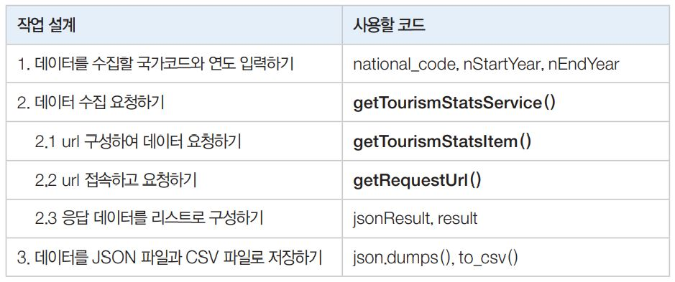
02. 공공데이터 API 기반 크롤링
공공데이터 크롤링
전체 작업 설계하기

Slide 65
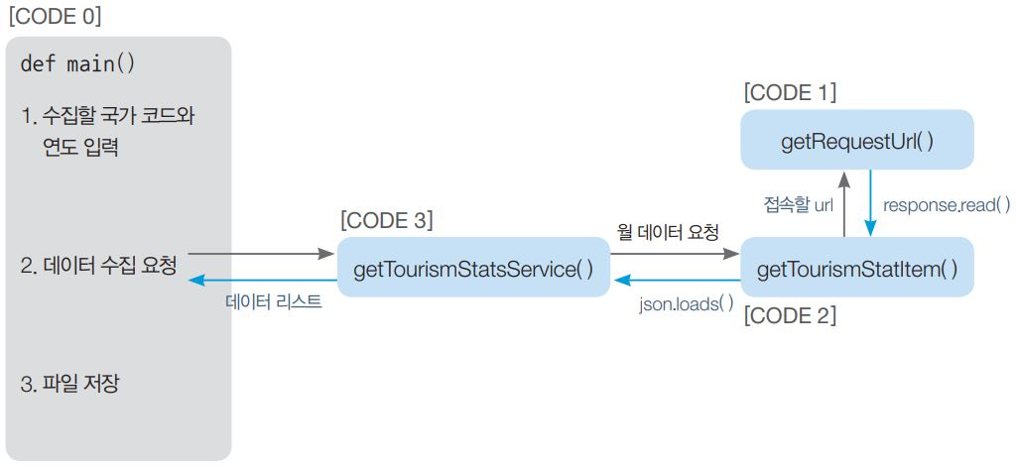
02. 공공데이터 API 기반 크롤링
공공데이터 크롤링
프로그램 구성 설계하기

Slide 66
02. 공공데이터 API 기반 크롤링
공공데이터 크롤링
함수 설계하기
[CODE 0] 전체 작업 스토리를 구성
지역 변수
jsonResult: 수집한 데이터를 저장할 리스트 객체로 JSON 파일 저장용
result: 수집한 데이터를 저장할 리스트 객체로 CSV 파일 저장용
nat_cd: 데이터를 수집할 국가 코드
natName: 데이터를 수집할 국가 이름
ed_cd: 입국/출국 코드('E' 또는 'D')
nStartYear: 데이터 수집 시작 연도
nEndYear: 데이터 수집 끝 연도
dataEND: 마지막 데이터의 연월
jsonFile: JSON 파일에 저장할 데이터를 담은 객체
메서드
input(): 사용자로부터 입력을 받는다.
getTourismStatsList(): 방한외래관광객 데이터를 요청 ([CODE 3])
json.dumps(): 객체를 JSON 형식으로 변환
pd.DataFrame(): 리스트를 데이터프레임 형식으로 변환
to_csv(): 데이터프레임을 CSV 파일로 저장

Slide 67
02. 공공데이터 API 기반 크롤링
공공데이터 크롤링
함수 설계하기
06행
데이터를 수집할 국가 코드를 입력
07행
데이터를 수집할 시작 연도를 입력
08행
데이터를 수집할 마지막 연도를 입력
11행
getTourismStatsService() 함수를 호출하여 반환받은 수집 데이터를 jsonResult,result, natName, dataEND에 저장
14~16행
수집 데이터를 딕셔너리의 리스트로 저장한 jsonResult를 json.dumps()를 통해json 객체로 변환한 후 JSON 파일에 저장
18행
데이터프레임에 만들 컬럼명을 리스트로 만듬
19행
수집 데이터를 리스트로 저장한 result를 데이터프레임으로 변환
20행
데이터프레임 객체인 result_df를 CSV 파일로 저장
01 def main():
02 jsonResult = []
03 result = []
04
05 print("<< 국내 입국한 외국인의 통계 데이터를 수집합니다. >>")
06 nat_cd = input('국가 코드를 입력하세요(중국: 112 / 일본: 130 / 미국: 275) :')
07 nStartYear = int(input('데이터를 몇 년부터 수집할까요? : '))
08 nEndYear = int(input('데이터를 몇 년까지 수집할까요? : '))
09 ed_cd = "E" #E : 방한외래관광객, D : 해외 출국
10
11 jsonResult, result, natName, dataEND = getTourismStatsService(nat_
cd, ed_cd, nStartYear, nEndYear) #[CODE 3]
12
13 #파일저장 1 : json 파일
14 with open('./%s_%s_%d_%s.json' % (natName, ed, nStartYear, dataEND),
'w',encoding='utf8') as outfile:
15 jsonFile = json.dumps(jsonResult, indent = 4, sort_keys = True,
ensure_ascii = False)
16 outfile.write(jsonFile)
17 #파일저장 2 : csv 파일
18 columns = ["입국자국가", "국가코드", "입국연월", "입국자 수"]
19 result_df = pd.DataFrame(result, columns = columns)
20 result_df.to_csv('./%s_%s_%d_%s.csv' % (natName, ed, nStartYear, dataEND),
index = False, encoding = 'cp949')

Slide 68
02. 공공데이터 API 기반 크롤링
공공데이터 크롤링
함수 설계하기
[CODE 1] url 접속을 요청하고 응답을 받아서 반환
매개변수
url: 출입국관광통계서비스의 오픈 API를 사용하는 데이터를 요청하는 url
지역 변수
req: url 접속을 요청하는 객체
response: 서버에서 받은 응답을 저장하는 객체
메서드
urllib.request.Request(): urllib 패키지의 request 모듈에 있는 Request() 함수로 요청 객체를 생성
urllib.request.urlopen(): 서버에 요청을 보내고 받은 응답을 객체로 반환
response.getcode(): 요청 처리에 대한 응답 상태를 확인하는 response 객체의 멤버 함수, 상태 코드가 200이면 요청 처리 성공을 나타냄
datetime.datetime.now(): 현재 시간을 구함
response.read().decode('utf-8'): 문자열을 utf-8 형식으로 디코딩

Slide 69
02. 공공데이터 API 기반 크롤링
공공데이터 크롤링
함수 설계하기
02행
매개변수로 받은 url에 대한 요청을 보낼 객체를 생성
04행
요청 객체를 보내서 받은 응답 데이터를 response 객체에 저장
05~07행
response 객체에 저장된 코드를 확인
코드가 200이면 요청을 정상 처리한 것이므로 성공
메시지와 현재 시간을 파이썬 셸 창에 출력하고 응답을 utf-8 형식으로 디코딩하여 반환
08~11행
요청이 처리되지 않은 예외 사항이 발생하면 에러 메시지를 파이썬 셸 창에 출력
01 def getRequestUrl(url):
02 req = urllib.request.Request(url)
03 try:
04 response = urllib.request.urlopen(req)
05 if response.getcode() == 200:
06 print("[%s] Url Request Success" % datetime.datetime.now())
07 return response.read().decode('utf-8')
08 except Exception as e:
09 print(e)
10 print("[%s] Error for URL : %s" % (datetime.datetime.now(), url))
11 return None

Slide 70
02. 공공데이터 API 기반 크롤링
공공데이터 크롤링
함수 설계하기
[CODE 2] 출입국관광통계서비스의 오픈 API를 사용하여 데이터 요청 url을 만들고 [CODE 1]의 getRequestUrl(url)을 호출해서 받은 응답 데이터를 반환
매개변수
yyyymm: 수집할 연월(예: 202003)
nat_cd: 수집 대상 국가의 코드(예: 중국 = 112)
ed_cd: 수집할 데이터 종류(방한외래관광객 = "E")
지역 변수
service_url: 출입국관광통계서비스의 공공데이터에 접속할 앤드 포인트 주소
parameters: url에 추가할 매개변수
url: service_url과 parameters를 연결하여 완성한 url
responseDecode: [CODE1]의 getRequestUrl(url)을 호출하여 반환받은 응답 객체
메서드
getRequestUrl(): [CODE1]을 호출하여 url 요청에 대한 응답 데이터를 받음
json.loads(): json 형식으로 받은 응답 데이터인 responseDecode를 파이썬 객체로 읽음

Slide 71
02. 공공데이터 API 기반 크롤링
공공데이터 크롤링
함수 설계하기
02~08행
출입국관광통계서비스의 오픈 API 상세정보 페이지에서 찾은 서비스 URL, 요청매개변수 정보, 발급받은 인증키를 사용하여 데이터 요청 URL을 구성
10행
구성한 url로 getRequestUrl() 함수를 호출해서 받은 응답(utf-8로 디코드됨)을 responseDecode에 저장
15행
서버에서 받은 JSON 형태의 응답 객체를 파이썬 객체로 로드하여 반환
01 def getTourismStatsItem(yyyymm, nat_cd, ed_cd):
02 service_url = "http://openapi.tour.go.kr/openapi/service/
EdrcntTourismStatsService/getEdrcntTourismStatsList"
03 parameters = "?_type=json&serviceKey=" + ServiceKey #인증키
04 parameters += "&YM=" + yyyymm
05 parameters += "&NAT_CD=" + nat_cd
06 parameters += "&ED_CD=" + ed_cd
07
08 url = service_url + parameters
09
10 responseDecode = getRequestUrl(url) #[CODE 1]
11
12 if (responseDecode == None):
13 return None
14 else:
15 return json.loads(responseDecode)

Slide 72
공공데이터 크롤링
함수 설계하기
[CODE 3] 수집 기간 동안 월 단위로 [CODE 2]의 getTourismStatsItem()을 호출해 받은 데이터를 리스트로 묶어 반환
매개변수
nat_cd: 수집 대상 국가의 코드(예: 중국 = 112)
ed_cd: 수집 데이터의 종류(방한외래관광객 = "E")
nStartYear: 데이터 수집 시작 연도
nEndYear: 데이터 수집 끝 연도
지역 변수
jsonResult: 수집한 데이터를 JSON 저장용으로 구성할 딕셔너리의 리스트 객체
result: 수집한 데이터를 CSV 저장용으로 구성할 리스트 객체
jsonData: [CODE2]의 getTourismStatsItem()을 호출하여 반환받은 응답 객체
dataEND: 마지막 데이터의 연월
natName: 수집한 국가 이름 데이터
num: 수집한 방문객 수 데이터
ed: 수집한 출입국 구분 데이터
메서드
getTourismStatsItem(): [CODE2]를 호출하여 응답으로 받은 월 데이터를 반환
json.dumps(): 객체를 JSON 형식으로 변환

Slide 73
02. 공공데이터 API 기반 크롤링
공공데이터 크롤링
함수 설계하기
06행
수집할 연도와 월을 여섯 자리로 맞추어 yyyymm에 저장
07행
getTourismStatsItem()을 호출해 받은 월 데이터를 jsonData에 저장
08행
응답 데이터가 정상인지 확인
10~13행
['items'] 항목에 값이 없으면 출입국관광통계 데이터가 아직 들어가지 않은 마지
막 월이므로 날짜를 dataEND에 저장하고 데이터 수집 작업을 중단
15행
수집한 월 데이터인 jsonData 내용을 확인할 수 있게 파이썬 셸 창에 출력
17~18행
수집한 국가 이름인 ['natKorNm'] 항목의 값에서 띄어쓰기를 제거하고 natName
에 저장
19행
수집한 월의 데이터 수인 ['num'] 항목의 값을 num에 저장
20행
수집한 출입국 구분 데이터인 ['ed'] 항목의 값을 ed에 저장
23행
수집한 국가 이름(natName), 국가 코드(nat_cd), 날짜(yyyymm), 데이터 수(num)
를 딕셔너리 자료형으로 구성하여 jsonResult 리스트에 원소로 추가
24행
수집한 국가 이름(natName), 국가 코드(nat_cd), 날짜(yyyymm), 데이터 수(num)
를 result 리스트에 원소로 추가
25행
수집하여 정리한 데이터를 반환
01 def getTourismStatsService(nat_cd, ed_cd, nStartYear, nEndYear):
02 jsonResult = []
03 result = []
04 for year in range(nStartYear, nEndYear+1):
05 for month in range(1, 13):
06 yyyymm = "{0}{1:0>2}".format(str(year), str(month))
07 jsonData = getTourismStatsItem(yyyymm, nat_cd, ed_cd) #[CODE 2]
08 if (jsonData['response']['header']['resultMsg'] = = 'OK'):
09 #데이터가 없는 마지막 항목인 경우 ----------------------------
10 if jsonData['response']['body']['items'] == '':
11 dataEND = "{0}{1:0>2}".format(str(year), str(month-1))
12 print("데이터 없음.... \n제공되는 통계 데이터는 %s년 %s월까지입니다."
%(str(year), str(month-1)))
13 break
14 #jsonData를 출력하여 확인............................................
15 print(json.dumps(jsonData, indent = 4,
sort_keys = True, ensure_ascii = False))
16
17 natName = jsonData['response']['body']['items']['item' ]
['natKorNm']
18 natName = natName.replace(' ', '')
19 num = jsonData['response']['body']['items']['item']['num']
20 ed = jsonData['response']['body']['items']['item']['ed']
21 print('[ %s_%s : %s ]' %(natName, yyyymm, num))
22 print('------------------------------------------------------')
23 jsonResult.append({'nat_name': natName, 'nat_cd': nat_cd,
'yyyymm': yyyymm, 'visit_cnt': num})
24 result.append([natName, nat_cd, yyyymm, num])
25 return (jsonResult, result, natName, ed, dataEND)

Slide 74
02. 공공데이터 API 기반 크롤링
공공데이터 크롤링
전체 프로그램 작성하기
파이썬 셸 창에서 [File]-[New File]을 선택해 새 파일 창을 열고 다음의 파이썬 프로그램을 작성
import os
import sys
import urllib.request
import datetime
import time
import json
import pandas as pd
ServiceKey = "인증키 “
#[CODE 1]
def getRequestUrl(url):
req = urllib.request.Request(url)
try:
response = urllib.request.urlopen(req)
if response.getcode() == 200:
print("[%s] Url Request Success" % datetime.datetime.now())
return response.read().decode('utf-8’)
except Exception as e:
print(e)
print("[%s] Error for URL : %s" % (datetime.datetime.now(), url))
return None
#[CODE 2]
def getTourismStatsItem(yyyymm, national_code, ed_cd):
service_url = "http://openapi.tour.go.kr/openapi/service/
EdrcntTourismStatsService/getEdrcntTourismStatsList"
parameters = "?_type=json&serviceKey=" + ServiceKey #인증키
parameters += "&YM=" + yyyymm
parameters += "&NAT_CD=" + national_code
parameters += "&ED_CD=" + ed_cd
url = service_url + parameters
retData = getRequestUrl(url) #[CODE 1]
if (retData == None):
return None
else:
return json.loads(retData)

Slide 75
02. 공공데이터 API 기반 크롤링
공공데이터 크롤링
전체 프로그램 작성하기
#[CODE 3]
def getTourismStatsService(nat_cd, ed_cd, nStartYear, nEndYear):
jsonResult = []
result = []
for year in range(nStartYear, nEndYear+1):
for month in range(1, 13):
yyyymm = "{0}{1:0>2}".format(str(year), str(month))
jsonData = getTourismStatsItem(yyyymm, nat_cd, ed_cd) #[CODE 2]
if (jsonData['response']['header']['resultMsg'] == 'OK'):
#데이터가 없는 마지막 항목인 경우 ----------------------------
if jsonData['response']['body']['items'] == ‘’:
dataEND = "{0}{1:0>2}".format(str(year), str(month-1))
print("데이터 없음.... \n 제공되는 통계 데이터는 %s년 %s월까지
입니다." %(str(year), str(month-1)))
break
#jsonData를 출력하여 확인...........................................
print(json.dumps(jsonData, indent = 4, sort_keys = True, ensure_
ascii = False))
natName = jsonData['response']['body']['items']['item']['natKorNm’]
natName = natName.replace(' ', ‘’)
num = jsonData['response']['body']['items']['item']['num’]
ed = jsonData['response']['body']['items']['item']['ed’]
print('[ %s_%s : %s ]' %(natName, yyyymm, num))
print('-----------------------------------------------------’)
jsonResult.append({'nat_name': natName, 'nat_cd': nat_cd,
'yyyymm': yyyymm, 'visit_cnt': num})
result.append([natName, nat_cd, yyyymm, num])
return (jsonResult, result, natName, ed, dataEND)
#[CODE 0]
def main():
jsonResult = []
result = []
print("<< 국내 입국한 외국인의 통계 데이터를 수집합니다. >>")
nat_cd = input('국가 코드를 입력하세요(중국: 112 / 일본: 130 / 미국: 275) : ‘)
nStartYear = int(input('데이터를 몇 년부터 수집할까요? : ‘))
nEndYear = int(input('데이터를 몇 년까지 수집할까요? : ‘))
ed_cd = "E" #E : 방한외래관광객, D : 해외 출국
jsonResult, result, natName, ed, dataEND = getTourismStatsService(nat_
cd, ed_cd, nStartYear, nEndYear) #[CODE 3]
#파일저장 1 : json 파일
with open('./%s_%s_%d_%s.json' % (natName, ed, nStartYear, dataEND),
'w’, encoding = 'utf8') as outfile:
jsonFile = json.dumps(jsonResult, indent = 4, sort_keys = True,
ensure_ascii = False)
outfile.write(jsonFile)
#파일저장 2 : csv 파일
columns = ["입국자국가", "국가코드", "입국연월", "입국자 수"]
result_df = pd.DataFrame(result, columns = columns)
result_df.to_csv('./%s_%s_%d_%s.csv' % (natName, ed, nStartYear,
dataEND), index=False, encoding='cp949')
if __name__ == '__main__':
main()

Slide 76
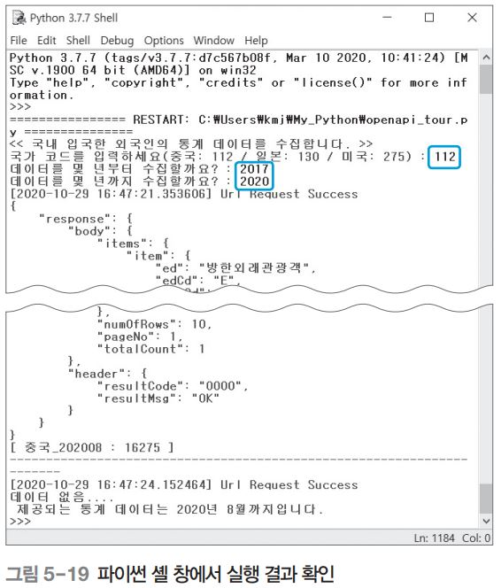
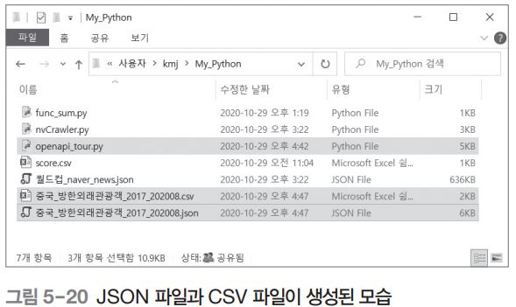
02. 공공데이터 API 기반 크롤링
공공데이터 크롤링
전체 프로그램 작성하기
작성한 파이썬 파일은 앞에서 생성한 My_Python 폴더에 openapi_tour.py로 저장
F5 를 눌러 실행하면 파이썬 셸 창에 값을 입력하라는 메시지가 나타남
국가 코드는 ‘112’, 데이터 수집 시작 연도는 ‘2017’, 데이터 수집 마지막 연도는 ‘2020’을 각각 입력
수집된 데이터가 파이썬 셸 창에 출력되는 것을 확인
실행이 끝나면 openapi_tour.py 파일이 저장된 위치에 JSON 파일과 CSV 파일이 생성

Slide 77

02. 공공데이터 API 기반 크롤링
공공데이터 크롤링
전체 프로그램 작성하기
결과 확인하기

Slide 78
Web Scraping Tools
Previous Session we make a rough distinction between:
Scraping: the actual extraction of data / information from a web page
Crawling: following hyperlinks on the internet to traverse multiple pages and / or sites
Search: using (third party) search engines (such as google) automatically to find information on the web
Many tools offer a mix of these

Slide 79
Web Scraping Tools
Imacros (imacros.net): https://youtu.be/nA-B8HZkw5g
Available for quite some years
Point and click (record and replay) as well as coding via API (application programming interface)
Browser add-in as well as standalone program
Type of functionality: scrape
Free and commercial version

Slide 80

Web Scraping Tools

Slide 81
Web Scraping Tools
Point and Import.io/ webscraper.io: youtube.com/watch?v=1EI5How6JG4
click and coding
Fully web-based and hosted scraping
Type of functionality: scrape
Free and commercial licenses
Used by some NSI’s

Slide 82

Web Scraping Tools

Slide 83

Web Scraping Tools

Slide 84
Web Scraping Tools
Datatool Bar: https://datatoolbar.com/datatoobar30.html
Browser extension available for Internet Explorer (now called Microsoft Edge), Mozilla Firefox and Google Chrome
Does not require any specific technical skills
Scraping can be done in the background and does not interrupt other applications

Slide 85
Web Scraping Tools
https://github.com/lorien/awesome-web-scraping

Slide 86
Noteworthy Examples
Davis and Dingell (2019): use Yelp to look racial segregation in consumption (do different races consume different things?)
Cavallo and Rigobon (2015): “Billion Prices Project” collects prices from online retailers to look at macro price changing issues; also Cavallo (2015) “Scraped Data and Sticky Prices”
Halket and Pignatti (2015): scrape Craigslist to better understand US rental market
Edleman, B. “Using Internet Data for Economic Research”, (JEP 2012): useful discussion of many issues
Hillen (2019) discuss web scraping as a method for extracting large amounts of data from online sources on food price

Slide 87
Closing
Data / Big Data / Data Analysis
TRADITIONAL EVIDENCE-BUILDING FOR POLICY ANALYSIS
Experiments
Statistical analysis of observational data
Microsimulation

Slide 88
Closing
Data / Big Data / Data Analysis
THE EXPANDED METHODS OF DATA SCIENCE FOR POLICY ANALYSIS
Big Data
Text Analysis
Network analysis
Image analysis

Slide 89
Closing
“Even for public servants who never write code themselves, it will be critical to have enough data science literacy to meaningfully interpret the proliferation of empirical research.”
mindset of a data scientist is tremendously valuable for public servants

